Slide 1

TOUS - SAINTS

Slide 2
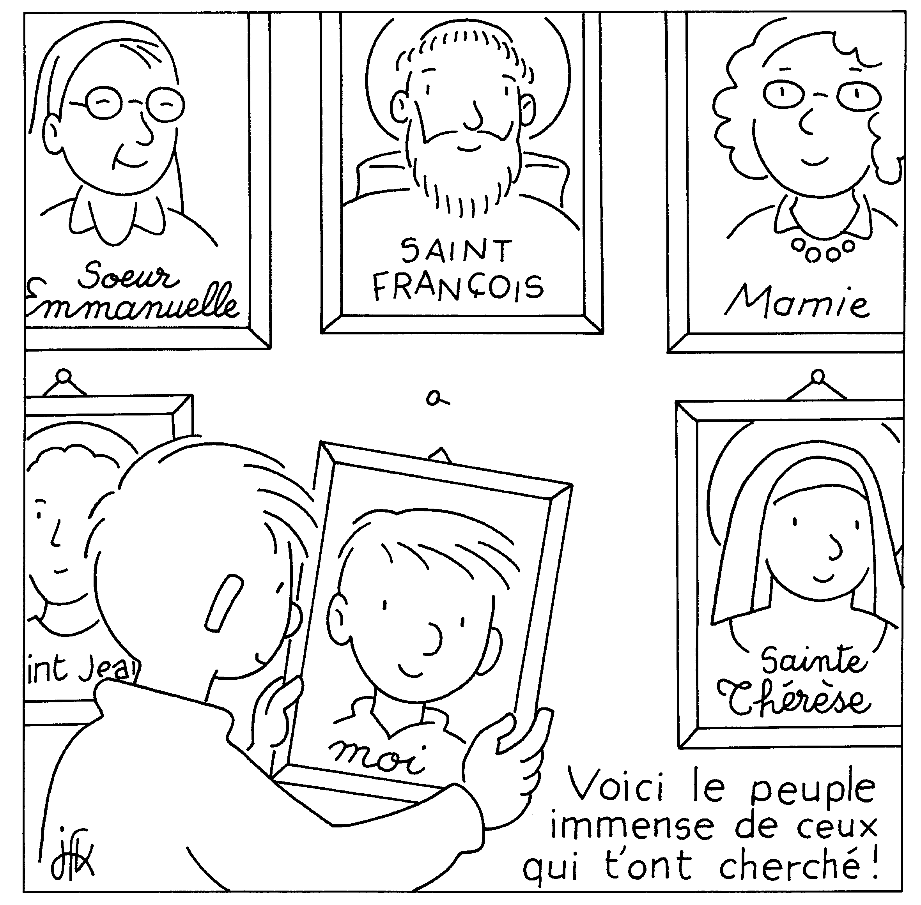

Slide 3

Voyant les foules,
Jésus gravit
la montagne

Slide 4
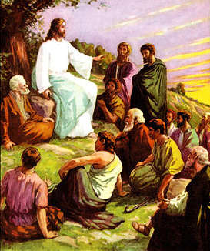
Quand il fut assis,
ses disciples
s’approchèrent
de lui.
Et prenant la parole, il les enseignait
en disant :

Slide 5
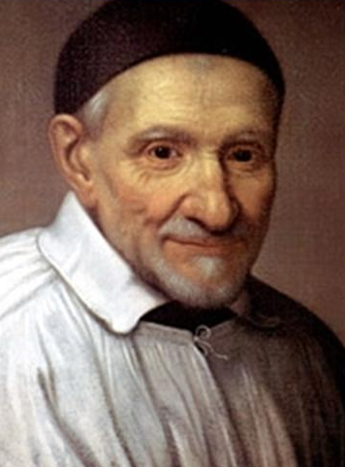
« HEUREUX
ceux qui ont une âme de pauvre,
le Royaume des Cieux est à eux »

Slide 6
Si tu sais vivre la pauvreté du cœur
pour pouvoir mieux accueillir l’Autre,
Alors la paix de Dieu t’enrichira !

Slide 7
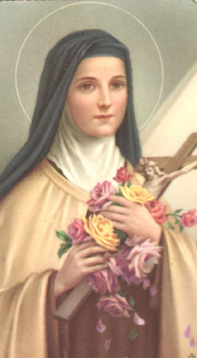
« HEUREUX
les doux,
car ils possèderont la terre »

Slide 8
Si tu sais t’abaisser doucement
pour reconnaître des merveilles
en tout Autre,
Alors la paix de Dieu te grandira !

Slide 9
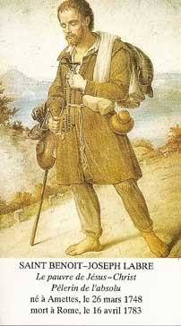
« HEUREUX
les affligés,
car ils seront consolés »

Slide 10
Si tu sais pleurer
sur la tristesse d’un monde
qui oublie, méprise ou détruit l’Autre,
Alors la paix de Dieu te réjouira !

Slide 11
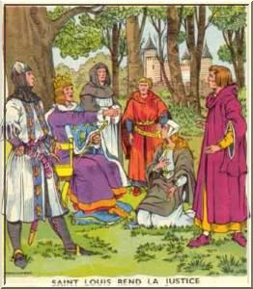
« HEUREUX
les affamés et assoiffés
de la justice,
car ils seront rassasiés »

Slide 12
Si tu sais avoir faim et soif
de ce qui est juste
pour mieux assurer la dignité de l’Autre,
Alors la paix de Dieu te comblera !

Slide 13
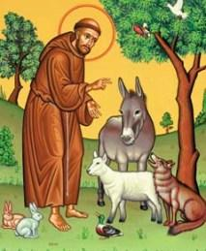
« HEUREUX
les miséricordieux,
car ils obtiendront miséricorde »

Slide 14
Si tu sais orienter tous tes engagements
pour mieux travailler
à l’épanouissement de l’Autre,
Alors la paix de Dieu te guidera !

Slide 15

« HEUREUX
les cœurs purs,
car ils verront Dieu »

Slide 16
Si tu sais garder ta vie
limpide et transparente
afin que chacun y trouve
la présence de l’Autre,
Alors la paix de Dieu t’illuminera !

Slide 17
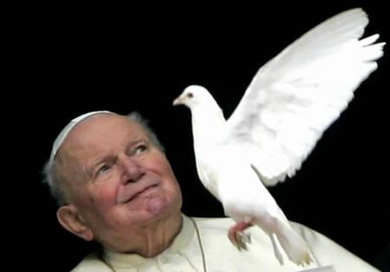
« HEUREUX
les artisans de paix
car ils seront appelés fils de Dieu »

Slide 18
Si tu sais bâtir la concorde
et favoriser la réconciliation
afin que le monde devienne Autre,
Alors la paix de Dieu t’affermira !

Slide 19
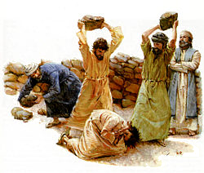
« HEUREUX
les persécutés
pour la justice,
car le Royaume des Cieux est à eux »

Slide 20
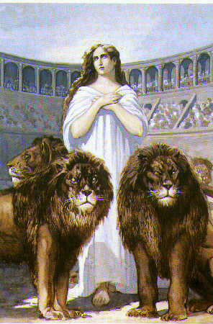
« HEUREUX
êtes-vous
quand
on vous insultera,
vous persécutera,
et qu’on dira faussement contre vous toute sorte d’infamie à cause de moi »

Slide 21
Si tu sais assumer obstacles et persécutions
comme tous ceux qui restèrent
toujours fidèles
au Dieu Autre,
Alors la paix de Dieu t’accompagnera !

Slide 22
« Réjouissez-vous,
soyez dans l’allégresse,
car votre récompense sera grande
dans les cieux »

Slide 23
Si tu sais découvrir
et communiquer durant toute ta vie
l’Esprit de celui qui est
le tout Autre,
Alors la paix de Dieu te ressuscitera !

